Slide 1
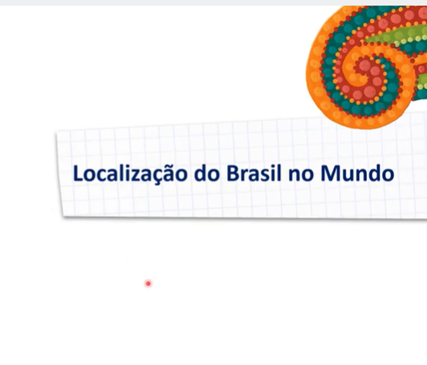

Slide 2
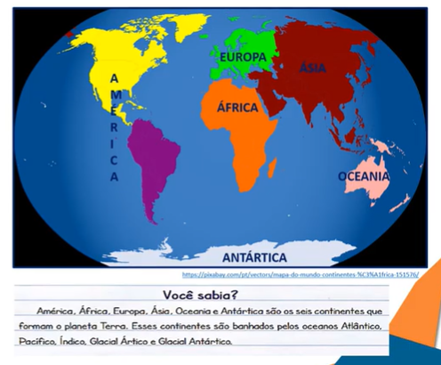

Slide 3
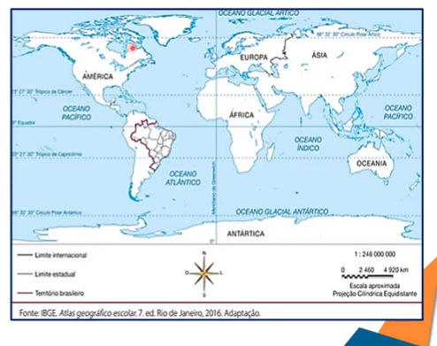

Slide 4
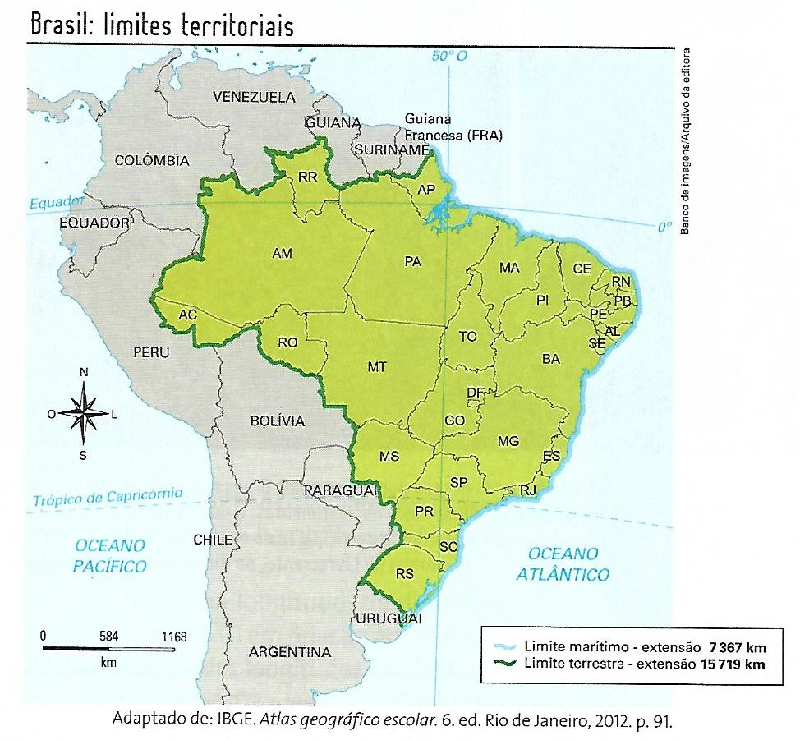

Slide 5
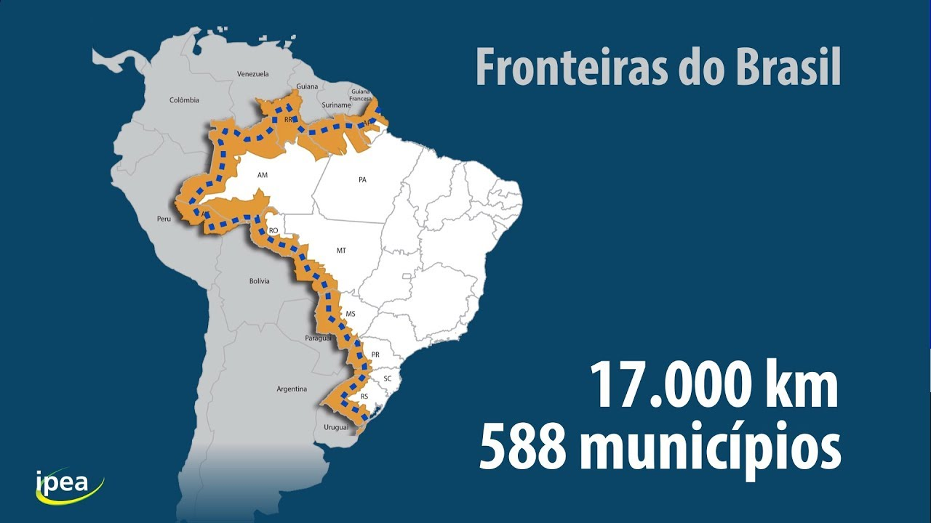

Slide 6
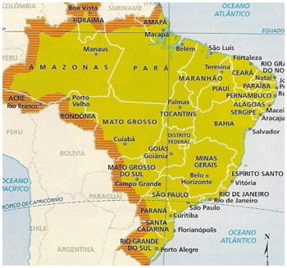
Amapá
Pará
Roraima
Amazonas
Acre
Rondônia
Mato grosso
Mato Grosso do Sul
Paraná
Santa Catarina
Rio Grande do Sul

Slide 7
